Slide 1
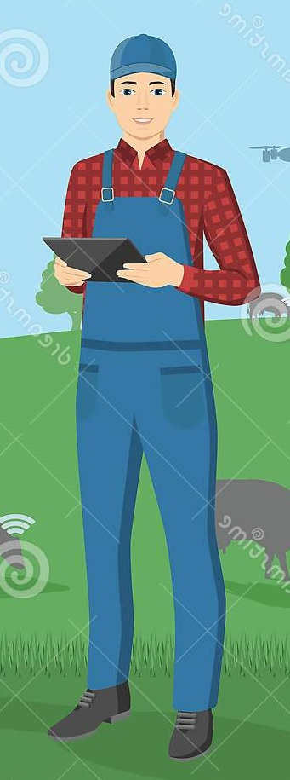
Виртуальная экскурсия на ферму. Профессия Зоотехник.
Подготовила: воспитатель первой категории Касимова Екатерина Викторовна

Slide 2
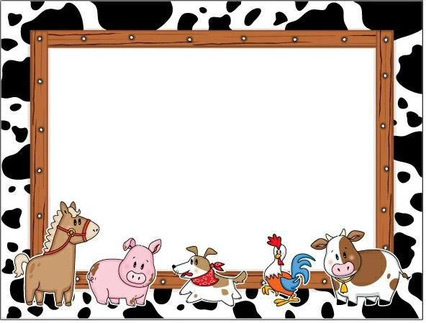

Slide 3
Зоотехник – это специалист, который разводит животных на фермах. Он не только подбирает кормовую базу, но и следит за качеством содержания животных, контролирует их разведение и лечение.

Slide 5
Ферма – это сельскохозяйственный объект, предназначенный для разведения и выращивания животных, птиц и овощей.

Slide 6
https://learningapps.org/watch?v=pfbv12ps519

Slide 7
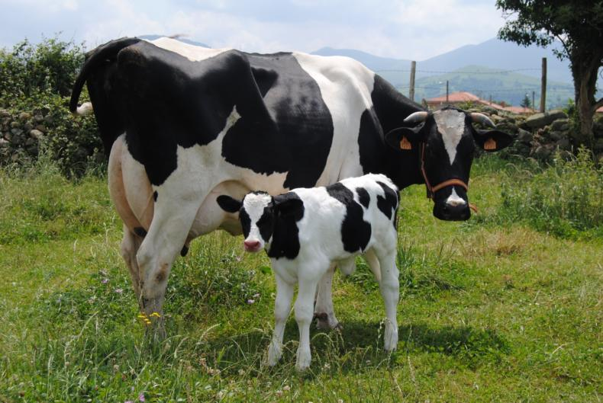
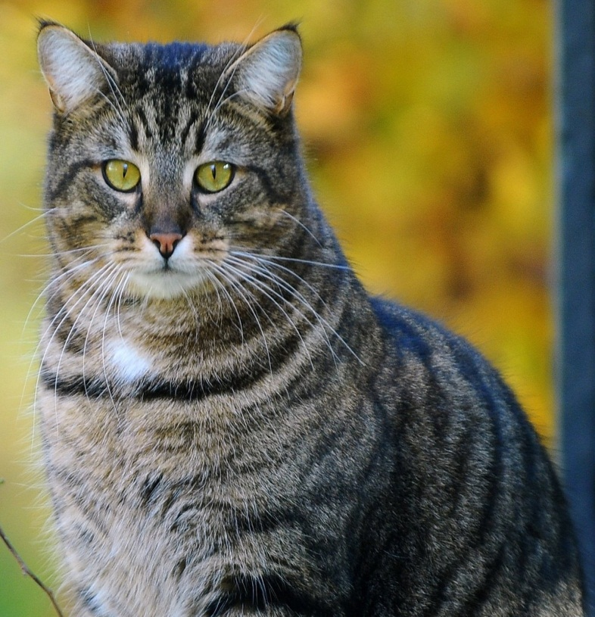
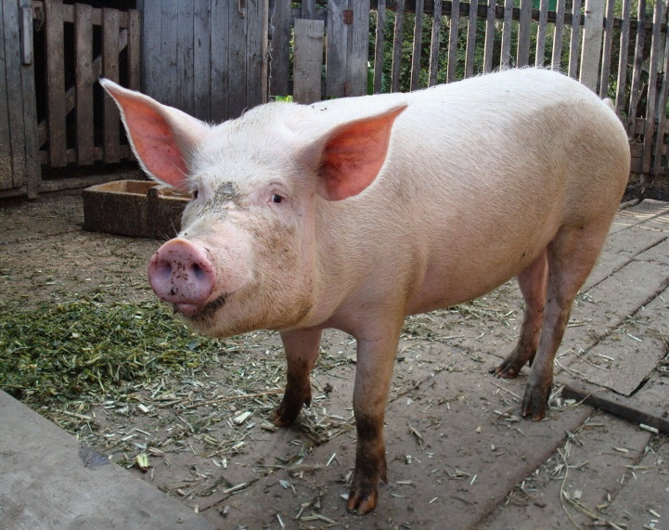
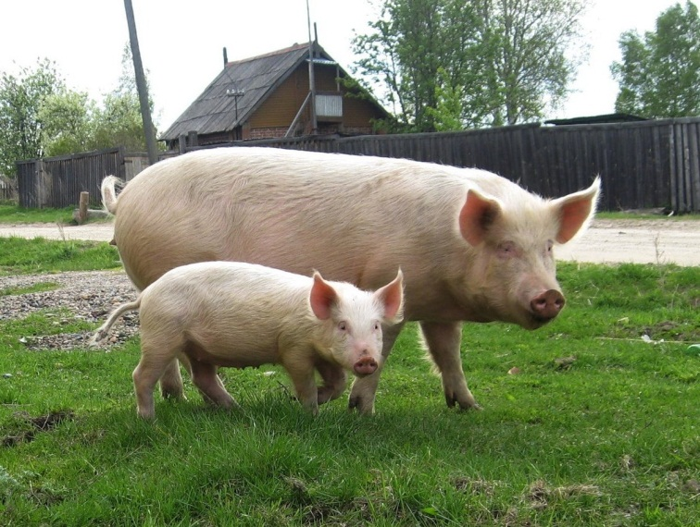
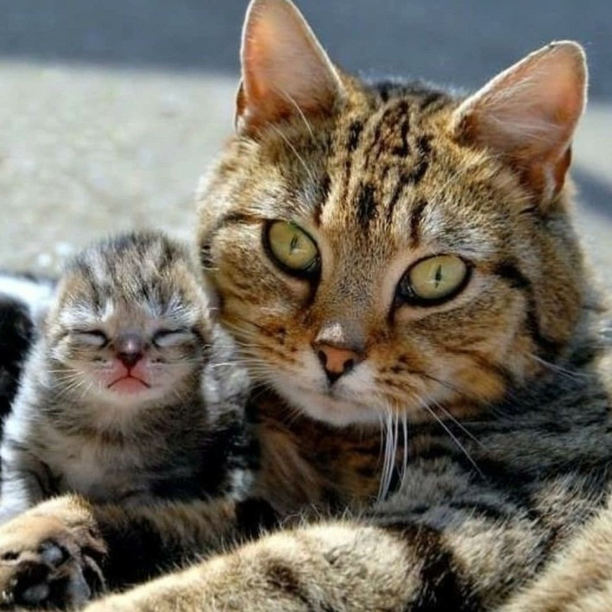
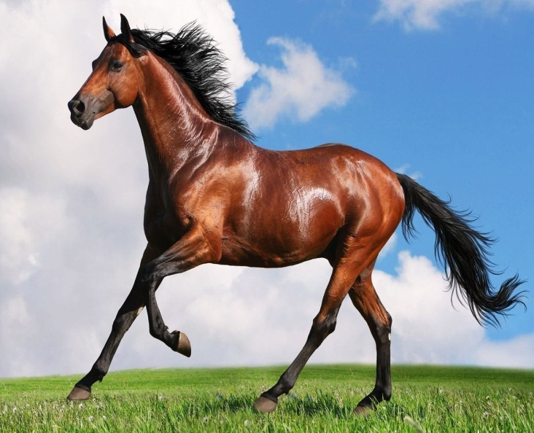
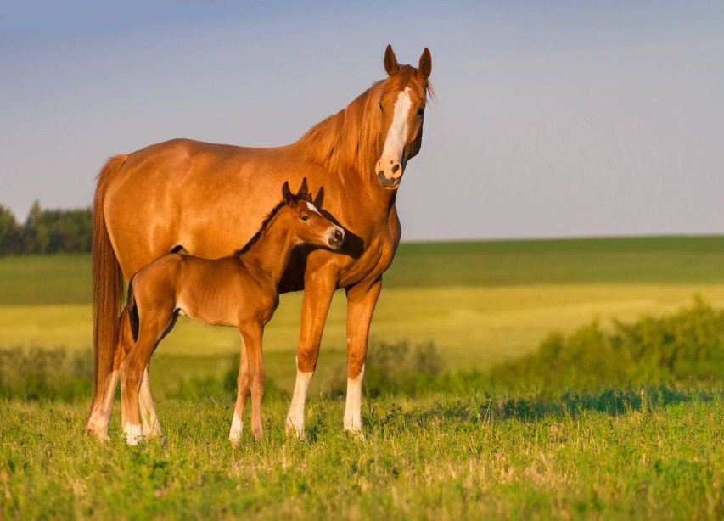

Slide 8
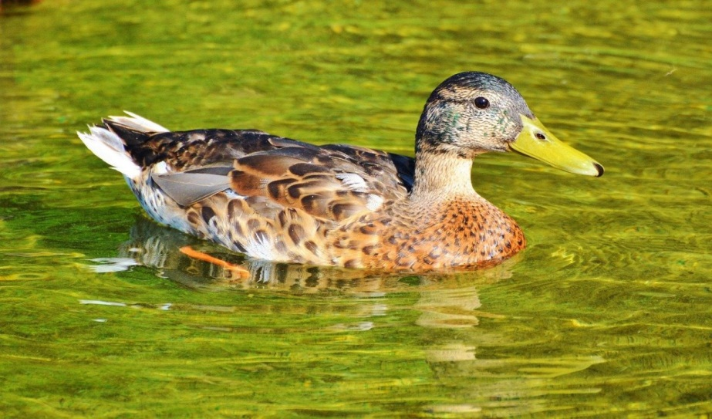
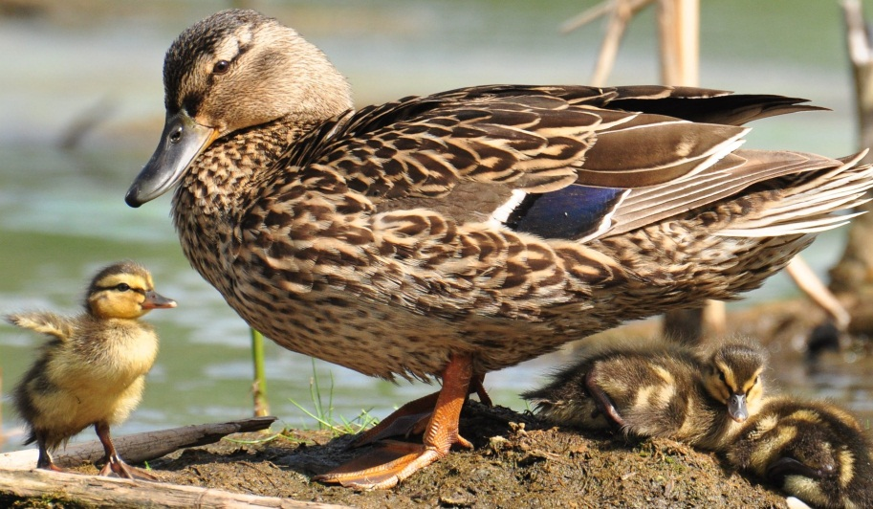
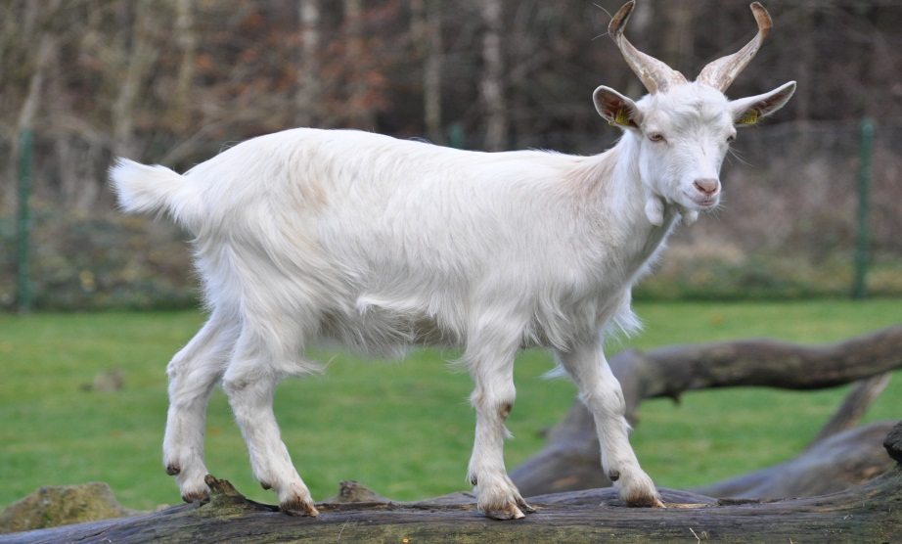
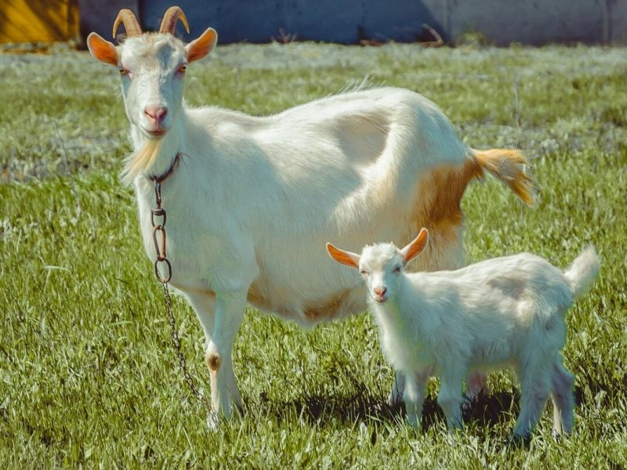
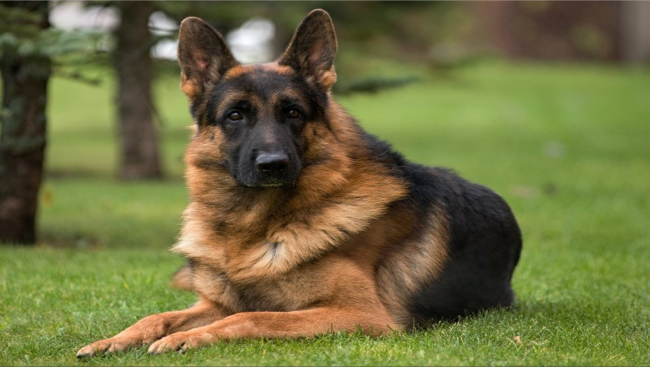
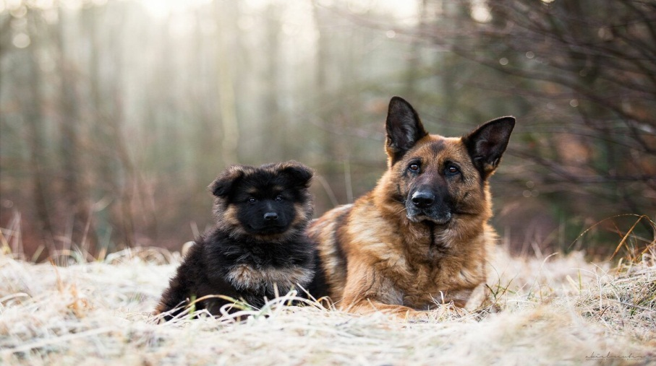

Slide 9
И утята, и котята, И козлята, и щенки,
Все собрались на зарядку,
Чтобы силу обрести.
Головой кивает утка, Повтори и ты малютка.
Кошка вертит головой, Ну и мы не отстаем.
Козлик ноги разминает, На носочках он шагает.
А потом утятки, Ходят все на пятках.
Бегает собака. На окрепших лапах.
То за мухой понесется, То обратно развернется.
И утенок, и котенок, И козленок, и щенок,
Тянут-тянут свои лапки, Тянут прямо в потолок.
А потом на плечи - скок. Ну и снова в потолок. Повторим еще разок.
А сейчас наклон вперед, И теперь наоборот.
Вот теперь попрыгаем, Ножками подрыгаем.
Мы немножко отдохнем, Носом резко все вдохнем, Ртом протяжно выдыхаем.
И зарядку продолжаем.
Шагом марш! Идем по кругу.
Взглядом ищем рядом друга
Все, закончилась зарядка,
Со здоровьем все в порядке!
Собираемся в круг.
Наклоны головой 5-6 раз.
Вращение головой в одну и другую стороны по 5 раз.
Ходьба на носочках по кругу.
Ходьба на пятках по кругу.
Легкий бег по кругу.
Бег по кругу с разворотом по сигналу "стоп".)
Поднимаем руки вверх.
Руки на плечи.
Руки вверх.
5-6 раз.
Наклоны вперед - назад.
Прыжки ноги вместе - ноги врозь.
5-6 раз.
Ходьба с высоко поднятыми коленями.)
Смотрим в затылок товарищу, чтоб круг не поломался.

Slide 10
https://bibusha.ru/igri/logicheskie/pokormi-givotnogo-2/index.html

Slide 11
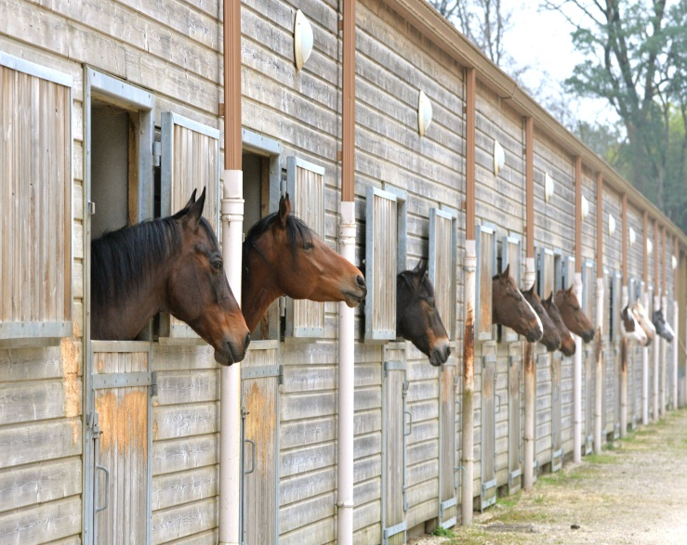
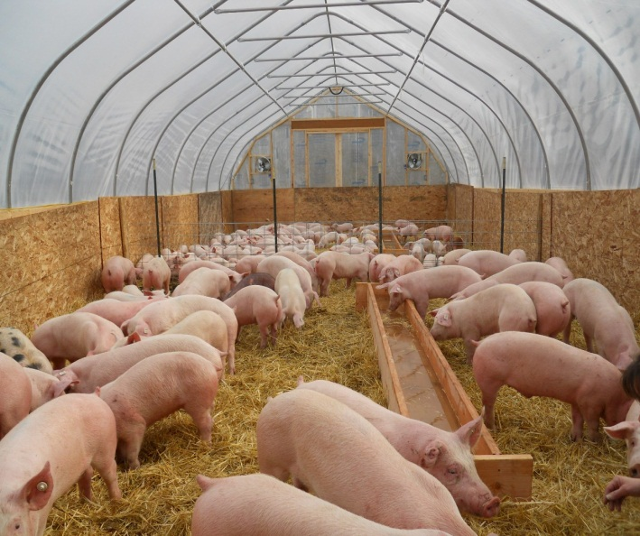
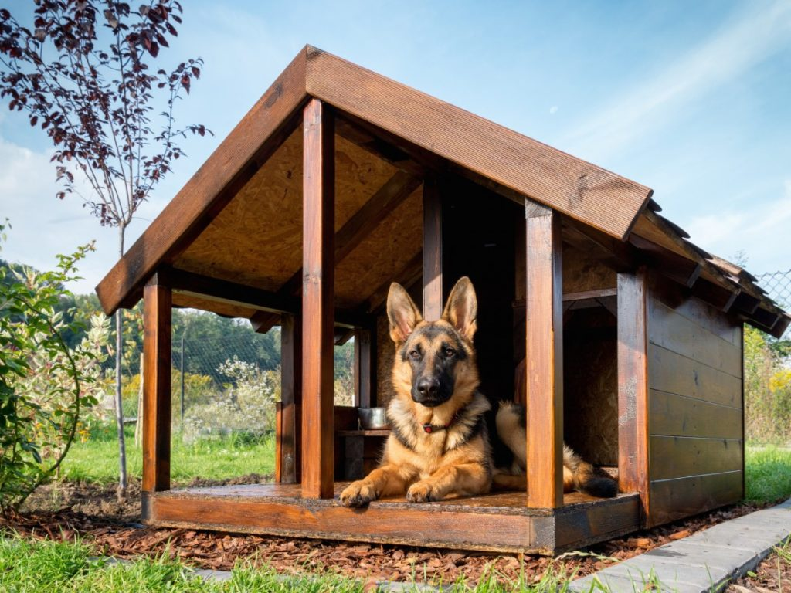
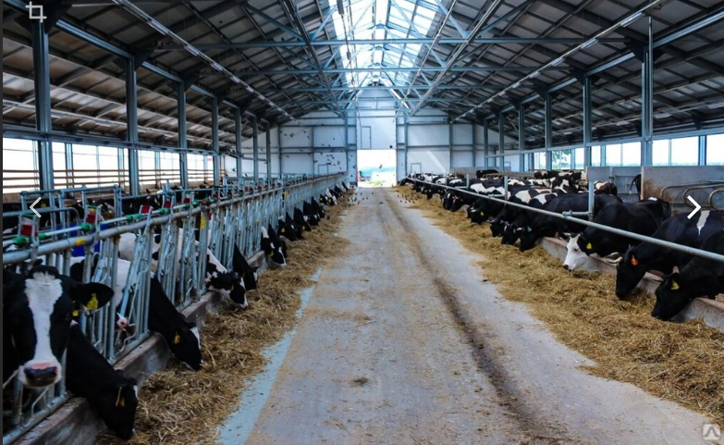
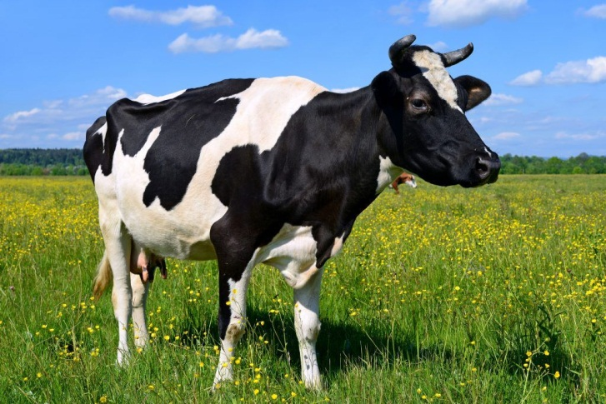
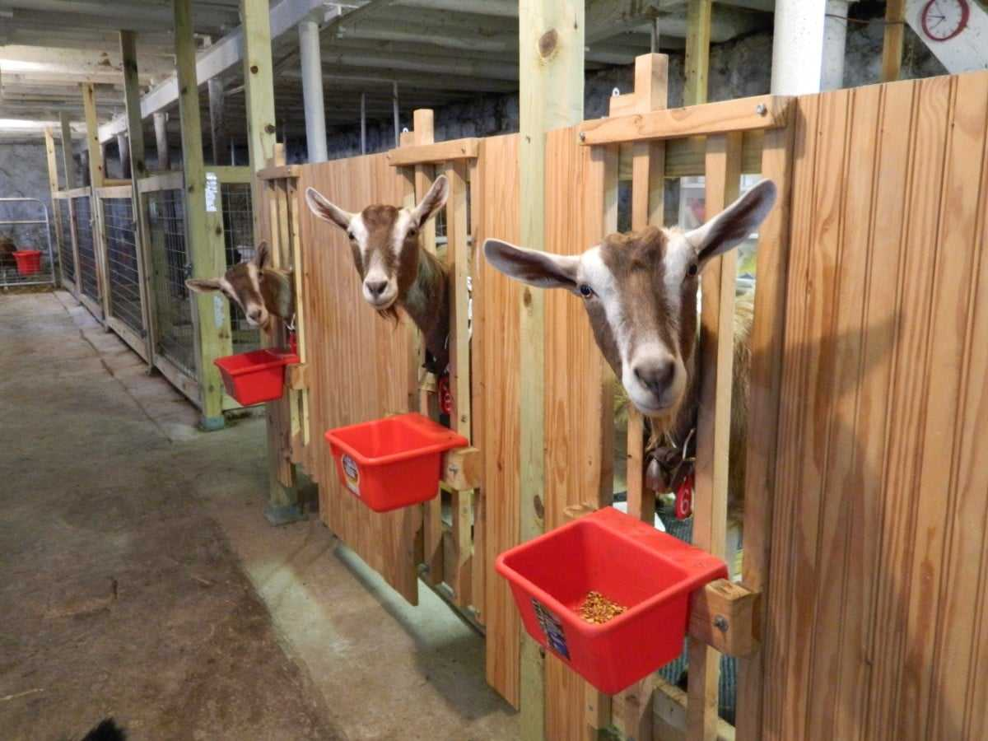

Slide 12
Вот окошко распахнулось,
Кошка вышла на карниз.
Посмотрела кошка вверх.
Посмотрела кошка вниз
Вот налево повернулась.
Проводила взглядом мух.
Потянулась, улыбнулась
И уселась на карниз.
Глаза вправо отвела,
Посмотрела на кота.
И закрыла их руками.
Разводят руки в стороны.
Имитируют мягкую, грациозную походку кошки.
Смотрят вверх.
Смотрят вниз.
Смотрят влево.
Взглядом проводят «муху» от левого плеча к правому.
Дети приседают.
Смотрят прямо.
Закрывают глаза руками.

Slide 14
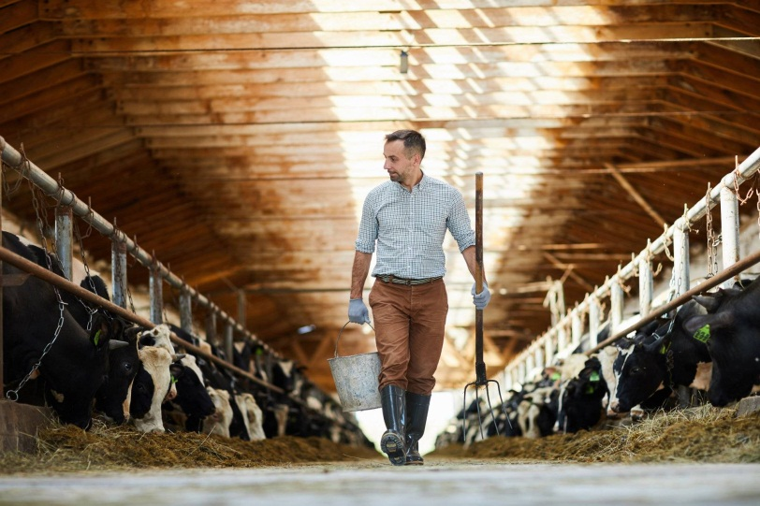
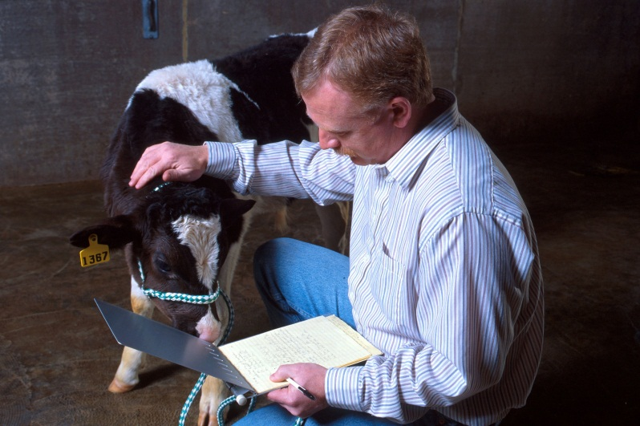
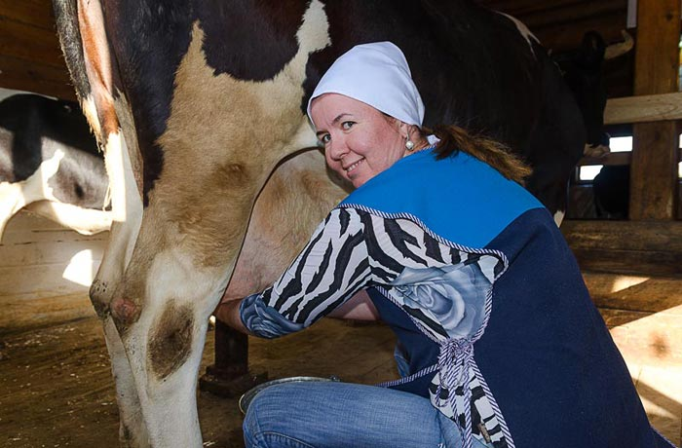
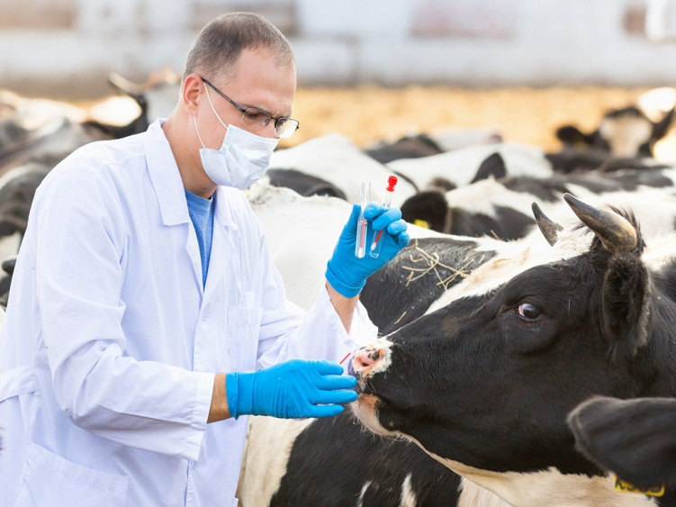
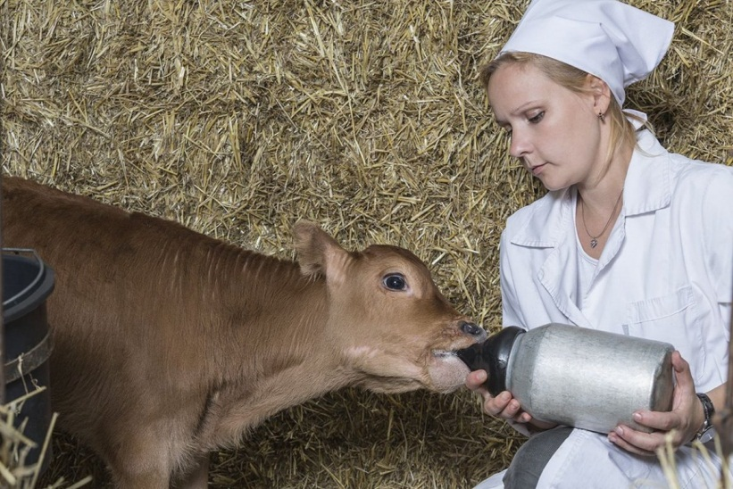

Slide 15
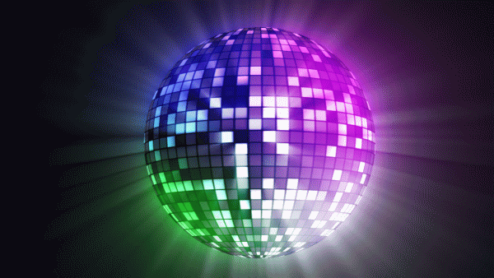

Slide 16
Спасибо за внимание! Удачного всем дня!

